Slide 1

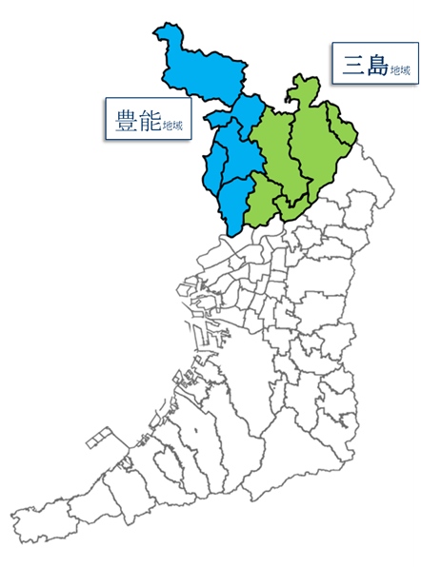



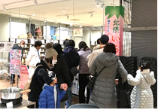
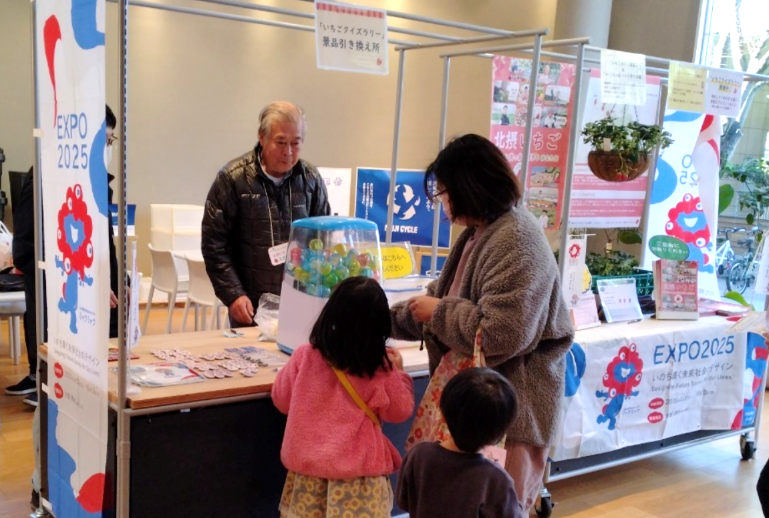
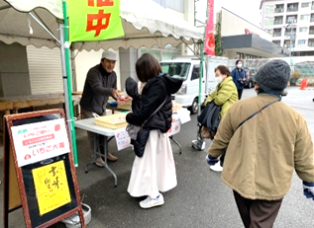
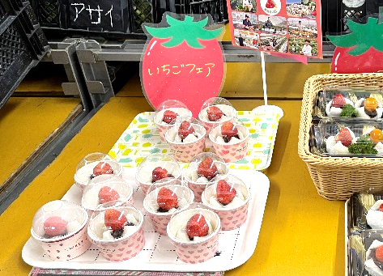
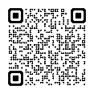




令和6年3月発行
第1１2号
管内農業最新情報
北
部
普
及
だ
よ
り
（豊中市、池田市、吹田市、高槻市、茨木市、箕面市、摂津市、島本町、豊能町、能勢町）
～北摂いちごの認知度と販売金額アップを目指して～
「北摂いちご祭り」を開催！
北摂地域では、近年いちご生産者が増加しており、令和3年2月にハウス栽培を行う有志によって
「北摂いちご生産者の会」（以下、生産者の会）が設立されました。農の普及課では会員の皆さんの栽培技術の向上や、北摂いちごのＰＲ活動を支援しています。
北摂いちごの認知度向上と販売促進を図るため、１月14日（日曜日）と15日（月曜日）の２日間、「北摂いちご祭り」を開催しました。
■１日目：1月14日（日曜日）
○無印良品（南千里トナリエアネックス店）でのPR販売
「いちごの直売」のほか、いちごに関する「ミニ講座」、「オリジナル缶バッジ作り体験」、「クイズラリー」を開催しました。
開店前からいちごを買い求める行列ができ、
北摂いちごの人気の高さをうかがい知ることができました。
▲ 1月１４日の様子
（左：いちごの直売、右：クイズラリーの景品交換）
来店者は、小さな子ども連れのファミリー層が多く、クイズラリーには約280名の参加がありました。当日は生産者の会会員５名が、当課職員とともに会のPRパンフレット配布や、ミニ講座の講師、景品交換対応などを行ったほか、当日参加できなかった会員も、クイズラリーのクイズ作成、景品のいちご苗栽培を行いました。
■ 2日目：1月1５日（月曜日）
○JA・道の駅などの農産物直売所、 観光農園
等でのPR販売
各店舗のいちご直売所で、ポスター・パンフレットを配布し、生産者の会のPRを行いました。
当日限定で、地元和菓子店や農産物直売所が北摂いちごを使用したスイーツ販売を行うなど、地域を挙げたイベントとなりました。
▲ 1月１５日の様子。北摂いちごを使ったいちご大福の販売
（左：JA茨木市みしま館、右：de愛・ほっこり見山の郷）
２日間の「北摂いちご祭り」の取組を通じて、消費者に管内のいちご生産者を知ってもらう良い機会になるとともに、会員相互の連携が強まり、会の活動への意欲向上につながりました。
当課は、今後も、会員とともに「北摂いちご祭り」を充実させて開催し、『北摂いちご』の認知度を高めていきます。
大阪府 北部普及だより
「北部普及だより」は、
ホームページからも
ご覧いただけます
大阪府北部農と緑の総合事務所 農の普及課
〒567-0034茨木市中穂積1-3-43 三島府民センタービル内
TEL.072(627)1121(代) FAX.072(623)4321
国連では、2030年までの国際目標として「持続可能な開発目標（SDGｓ）」が2015年に策定されました。
北部農と緑の総合事務所 農の普及課の活動はSDGｓに掲げる17のゴールのうち、上図のゴールの達成に寄与するものです。

Slide 2
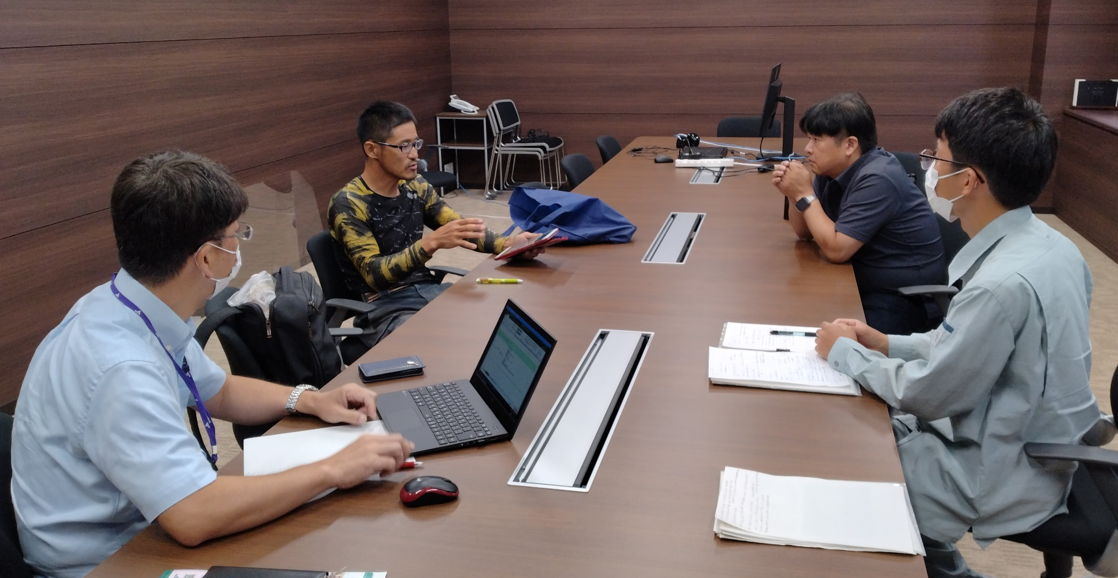
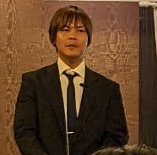
北部普及だより112号
新規就農者としてがんばっています！！
～いちごアカデミー修了生～
当課では、新たな担い手の確保育成のため、令和３及び4年度にいちごに特化した研修プログラム『大阪産(もん)スタートアカデミー「いちごアカデミー（北部地域）」』を開講し、各市町との調整や営農計画の作成支援を行うなどして新規就農を進めてきました。
現在までに修了生のうち5名が北部管内で就農し、いちご栽培を始めています。アカデミーで学んだことを活かして栽培管理をするとともに、「北摂いちご生産者の会」へも加入し、情報交換等を行ってさらなる技術向上をめざしており、当課も巡回による個別指導を行うなど、いちごの収量増や品質向上に向けて支援しています。
北部管内の農産物直売所等では、いちごの需要が高く、供給が追い付いていない状況であることから、今後も就農を希望する修了生や新たにいちご栽培開始を希望する農業者への支援を行い、いちご生産者の確保に取り組んでいきます。
農業経営の改善を目指しませんか？ ～経営強化コンサルプロジェクト事業～
大阪府では、収益アップなど農業経営の改善を目指す農業者の方に対して、農業経営コンサルタントを派遣する「経営強化コンサルプロジェクト事業」を行っています。
今年度に行ったコンサル
① 経営の見直しと将来計画の作成
現在の経営収支を作物ごと、出荷先ごとに整理し、
作業内容や販路の見通しなどを考慮した上で、
今後の販売金額増を目指す将来計画を作成
② 農園と農産物のブランド化とPR方法の検討
自身が栽培した農産物を消費者に直接届ける販売
を行っており、自農園・農産物・農作業体験等を、
より親しみやすいものにするためのブランド化と、
SNSの活用等によるPR方法についての方針を樹立
③ 法人経営としての将来計画の作成
法人を設立したことを機に、現在の経営収支を整理し、収支および労働力配分等を検討、農園の基幹
事業の樹立と、5年先までの実行計画を作成
④ 農家レストラン経営に向けた支援
自身の農園で栽培した農産物を使った農家レストランの開業に向けて、必要な設備や資格、運営にお
ける役割分担や雇用の活用方法等について検討
派遣するコンサルタントは、税理士、中小企業診断士、社会保険労務士、農産物流通マネージャー、
ブランド戦略マネージャー、デザイナーなどです。
「経営強化コンサルプロジェクト事業」に興味のある方は、農の普及課までお問い合わせください。
▲コンサルタントによる相談の様子
令和5年度近畿地域青年農業者大会に管内の農業者が出場されました！
2024年1月24日に開催された令和5年度近畿地域青年農業者大会に、大阪府代表として北部管内の青年農業者である井関優佑さんが出場し、意見発表を行いました。意見発表では、井関さんが4Hクラブに入る前と後で農業への向き合い方がどのように変化したかなど、農業への思いを語りました。審査の結果、敢闘賞を受賞され、審査員による講評では4Hクラブの活動などを通じた今後の活躍に高い期待を頂きました。
当課では今後も青年農業者の活動支援、担い手の育成を行っていきます。
◀意見発表する井関氏

